Slide 1



TRÒ CHƠI HỘP QUÀ BÍ MẬT

Slide 2



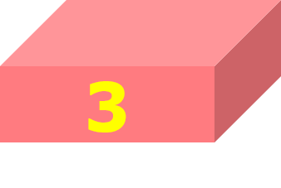
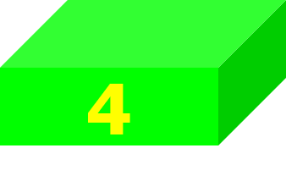


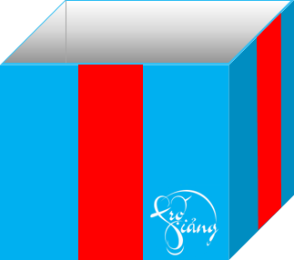
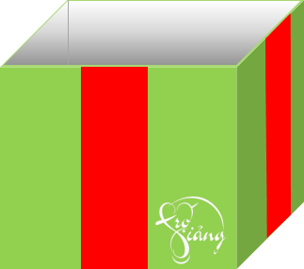
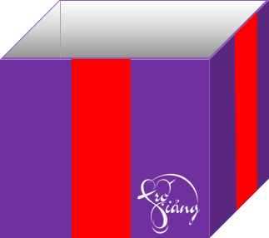
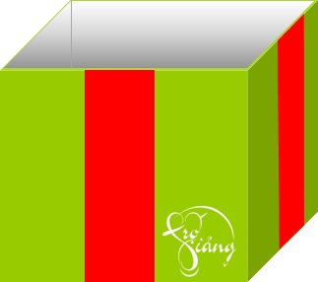

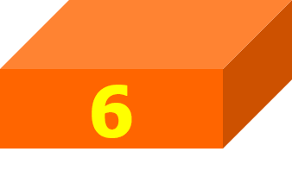
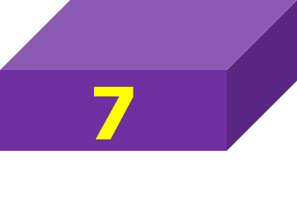
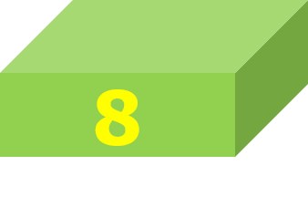


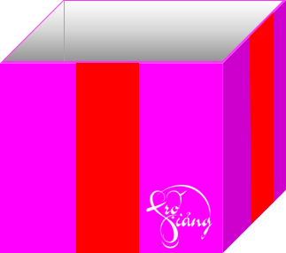
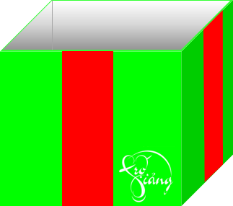
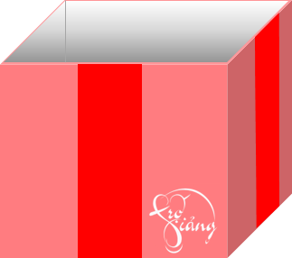
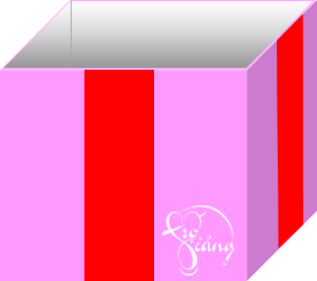


Slide 3


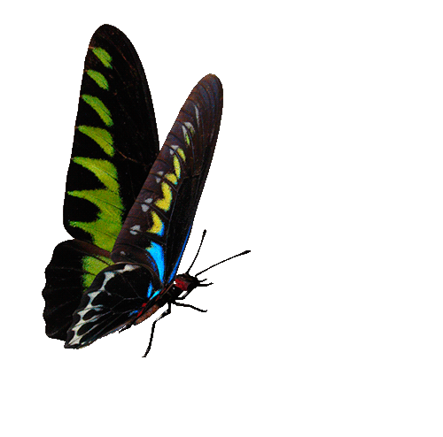
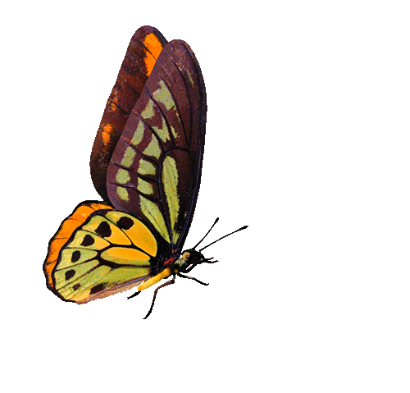





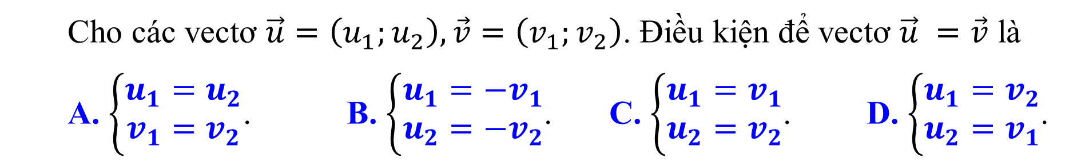
Cho các vectơ $\vec{u}=\left(u_{1};u_{2}\right), \vec{v}=\left(v_{1};v_{2}\right)$. Điều kiện để vectơ $\vec{u} =\vec{v}$ là
A. $\left\{\begin{matrix}u_{1}=u_{2} \\ v_{1}=v_{2}\end{matrix}\right.$. B. $\left\{\begin{matrix}u_{1}=−v_{1} \\ u_{2}=−v_{2}\end{matrix}\right.$. C. $\left\{\begin{matrix}u_{1}=v_{1} \\ u_{2}=v_{2}\end{matrix}\right.$. D. $\left\{\begin{matrix}u_{1}=v_{2} \\ u_{2}=v_{1}\end{matrix}\right.$.
Đáp án: C
You are given 3 candies
GO HOME

Slide 4
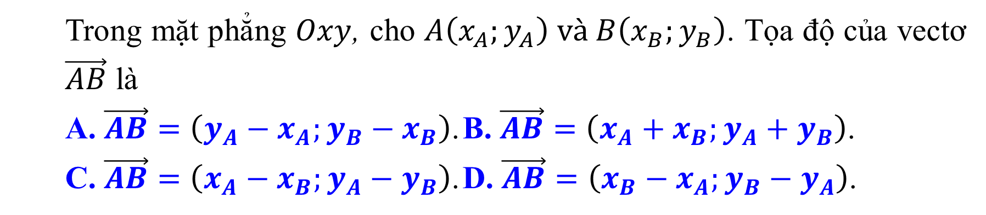
Trong mặt phẳng $Oxy$, cho $A\left(x_{A};y_{A}\right) và B\left(x_{B};y_{B}\right)$. Tọa độ của vectơ $\vec{AB}$ là
A. $\vec{AB}=\left(y_{A}−x_{A};y_{B}−x_{B}\right)$. B. $\vec{AB}=\left(x_{A}+x_{B};y_{A}+y_{B}\right)$.
C. $\vec{AB}=\left(x_{A}−x_{B};y_{A}−y_{B}\right)$. D. $\vec{AB}=\left(x_{B}−x_{A};y_{B}−y_{A}\right)$.
Đáp án: D
You are given 5 candies
GO HOME

Slide 5
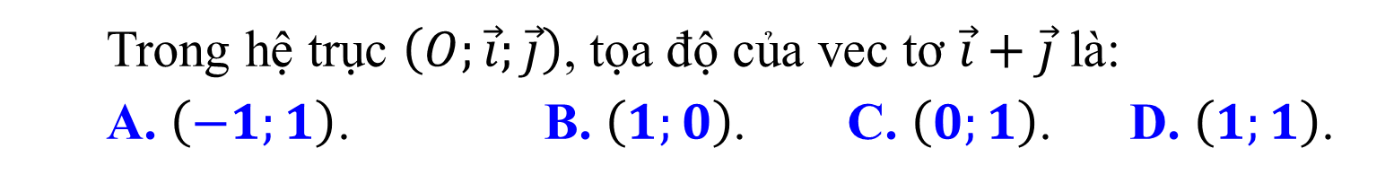
Trong hệ trục $\left(O;\vec{i};\vec{j}\right)$, tọa độ của vec tơ $\vec{i}+\vec{j}$ là:
A. $\left(−1;1\right)$. B. $\left(1;0\right)$. C. $\left(0;1\right)$. D. $\left(1;1\right)$.
Đáp án: D
You are given 7 candies
GO HOME

Slide 6
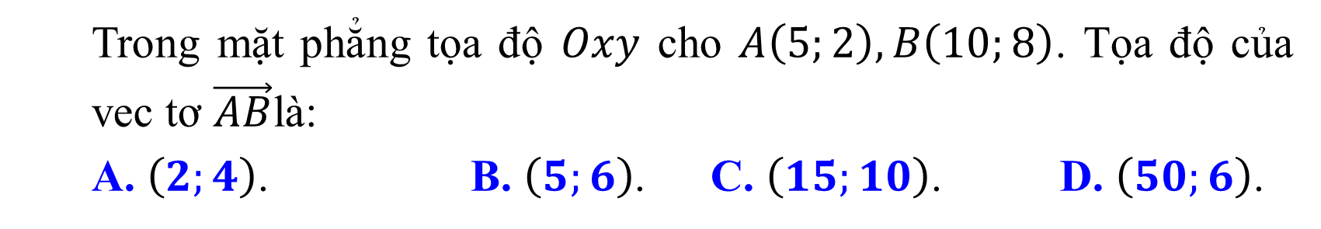
Trong mặt phẳng tọa độ $Oxy$ cho $A\left(5;2\right),B\left(10;8\right)$. Tọa độ của vec tơ $\vec{AB}$là:
A. $\left(2;4\right)$. B. $\left(5;6\right)$. C. $\left(15;10\right)$. D. $\left(50;6\right)$.
Đáp án: B
You are given 2 candies
GO HOME

Slide 7
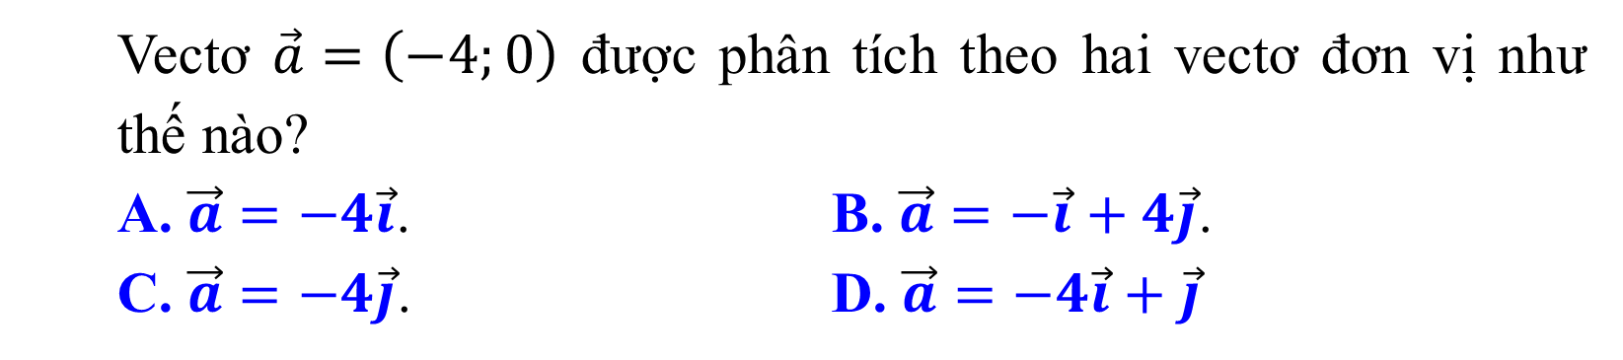
Vectơ $\vec{a}=\left(−4;0\right)$ được phân tích theo hai vectơ đơn vị như thế nào?
A. $\vec{a}=−4\vec{i}$. B. $\vec{a}=−\vec{i}+4\vec{j}$.
C. $\vec{a}=−4\vec{j}$. D. $\vec{a}=−4\vec{i}+\vec{j}$
Đáp án: A
You are given 8 candies
GO HOME

Slide 8

You are given 6 candies
GO HOME

Slide 9
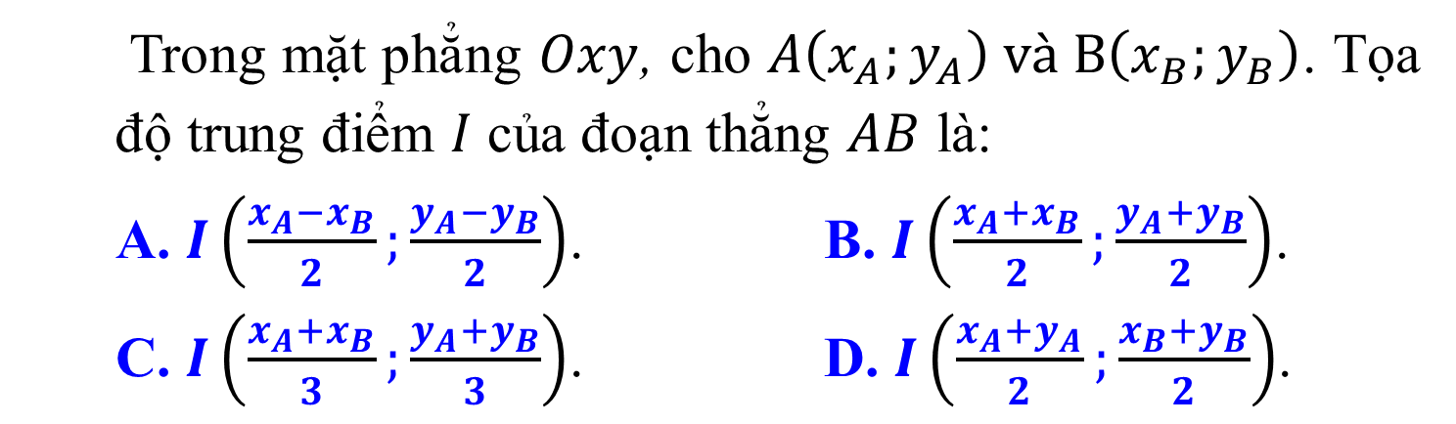
Trong mặt phẳng $Oxy$, cho $A\left(x_{A};y_{A}\right) và B\left(x_{B};y_{B}\right)$. Tọa độ trung điểm $I$ của đoạn thẳng $AB$ là:
A. $I\left(\frac{x_{A}−x_{B}}{2};\frac{y_{A}−y_{B}}{2}\right)$. B. $I\left(\frac{x_{A}+x_{B}}{2};\frac{y_{A}+y_{B}}{2}\right)$.
C. $I\left(\frac{x_{A}+x_{B}}{3};\frac{y_{A}+y_{B}}{3}\right)$. D. $I\left(\frac{x_{A}+y_{A}}{2};\frac{x_{B}+y_{B}}{2}\right)$.
Đáp án: B
You are given 9 candies
GO HOME

Slide 10
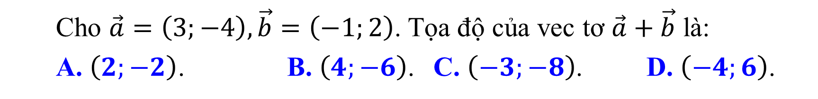
Cho $\vec{a}=\left(3;−4\right),\vec{b}=\left(−1;2\right)$. Tọa độ của vec tơ $\vec{a}+\vec{b}$ là:
A. $\left(2;−2\right)$. B. $\left(4;−6\right)$. C. $\left(−3;−8\right)$. D. $\left(−4;6\right)$.
Đáp án: A
You are given 5 candies
GO HOME

Slide 11
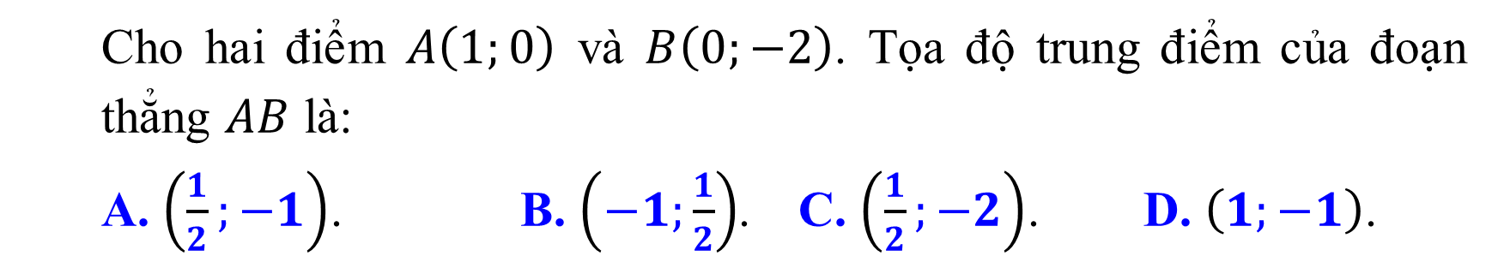
Cho hai điểm $A\left(1;0\right)$ và $B\left(0;−2\right)$. Tọa độ trung điểm của đoạn thẳng $AB$ là:
A. $\left(\frac{1}{2};−1\right)$. B. $\left(−1;\frac{1}{2}\right)$. C. $\left(\frac{1}{2};−2\right)$. D. $\left(1;−1\right)$.
Đáp án: A
You are given 2 candies
GO HOME

Slide 12

Em được tặng 1 tràng pháo tay
GO HOME

Slide 13
BÀI 2:
Bài giải
không cùng phương.
thẳng hàng
Vậy không thẳng hàng.
cùng phương
Notes:
.Nên đảo lại tử mẫu giống SGK cho HS dễ theo dõi. Chỗ nhận xét chưa đúng . Phải thay là “ Thương ….” như sách giáo khoa.
Số phức nghịch đảo không được kí hiệu là $z^{−1}$.

Slide 14
BÀI 2:
Bài giải
Notes:
.Nên đảo lại tử mẫu giống SGK cho HS dễ theo dõi. Chỗ nhận xét chưa đúng . Phải thay là “ Thương ….” như sách giáo khoa.
Số phức nghịch đảo không được kí hiệu là $z^{−1}$.

Slide 15
BÀI 2:
Bài giải
Gọi
Notes:
.Nên đảo lại tử mẫu giống SGK cho HS dễ theo dõi. Chỗ nhận xét chưa đúng . Phải thay là “ Thương ….” như sách giáo khoa.
Số phức nghịch đảo không được kí hiệu là $z^{−1}$.

Slide 16
BÀI 2:
Bài giải
Gọi I là trung điểm của đoạn BC.
đạt giá trị nhỏ nhất M là hình chiếu vuông góc của I trên trục Oy.
Notes:
.Nên đảo lại tử mẫu giống SGK cho HS dễ theo dõi. Chỗ nhận xét chưa đúng . Phải thay là “ Thương ….” như sách giáo khoa.
Số phức nghịch đảo không được kí hiệu là $z^{−1}$.

Slide 17


BÀI TẬP TRẮC NGHIỆM
Câu 1.
$$\text{A}\text{. }$$
$$\text{C}\text{.}$$
D
$$\text{B}\text{.}$$
$$\text{D}\text{.}$$
Bài giải
$$\text{Ch}\text{ọ}\text{n} \text{D}\text{.}$$
Notes:
Giữ lại từ các hiệu ứng 4. Các hiệu ứng dùng đồng nhất từ trái sang phải.
Viết $\overline{z}$ sai ở hiệu ứng 5.
Tách hiệu ứng 6 thảnh 2 hiệu ứng.

Slide 18





BÀI TẬP TRẮC NGHIỆM
Câu 2.
$$\text{A}\text{. }$$
$$\text{B}\text{.}$$
$$\text{C}\text{.}$$
$$\text{D}\text{.}$$
A
Bài giải
$$\text{Ch}\text{ọ}\text{n} \text{A}\text{.}$$
Notes:
Giữ lại từ các hiệu ứng 4. Các hiệu ứng dùng đồng nhất từ trái sang phải.
Viết $\overline{z}$ sai ở hiệu ứng 5.
Tách hiệu ứng 6 thảnh 2 hiệu ứng.

Slide 19




BÀI TẬP TRẮC NGHIỆM
Câu 3.
$$\text{A}\text{. }$$
B
$$\text{B}\text{.}$$
$$\text{C}\text{.}$$
$$\text{D}\text{.}$$
Bài giải
$$\text{Ch}\text{ọ}\text{n} \text{B}\text{.}$$
Notes:
Giữ lại từ các hiệu ứng 4. Các hiệu ứng dùng đồng nhất từ trái sang phải.
Viết $\overline{z}$ sai ở hiệu ứng 5.
Tách hiệu ứng 6 thảnh 2 hiệu ứng.

Slide 20
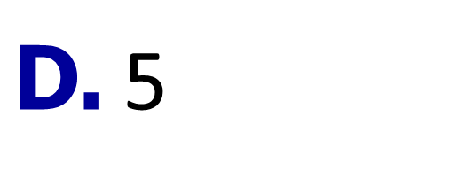



BÀI TẬP TRẮC NGHIỆM
Câu 4.
$$\text{A}\text{. }\text{9.}$$
B
$$\text{B}\text{. }\text{81.}$$
$$\text{C}\text{.} 3.$$
$\text{D}\text{.}$ 5
Bài giải
$$\text{Ch}\text{ọ}\text{n} \text{B}\text{.}$$
Notes:
Giữ lại từ các hiệu ứng 4. Các hiệu ứng dùng đồng nhất từ trái sang phải.
Viết $\overline{z}$ sai ở hiệu ứng 5.
Tách hiệu ứng 6 thảnh 2 hiệu ứng.

Slide 21



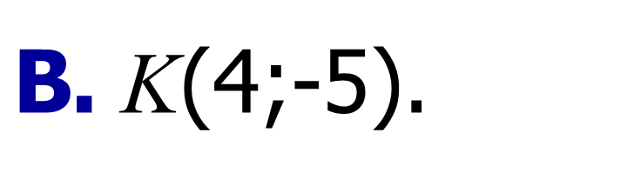

BÀI TẬP TRẮC NGHIỆM
Câu 5.
A
$\text{A}\text{. }\text{K}$(-4;5).
$\text{B}\text{.}$ K(4;-5).
$\text{C}\text{.} \text{K}$(4;5).
$\text{D}\text{.}$ K(-4;-5).
Bài giải
$$\text{Ch}\text{ọ}\text{n} \text{A}\text{.}$$
Notes:
Giữ lại từ các hiệu ứng 4. Các hiệu ứng dùng đồng nhất từ trái sang phải.
Viết $\overline{z}$ sai ở hiệu ứng 5.
Tách hiệu ứng 6 thảnh 2 hiệu ứng.

Slide 22




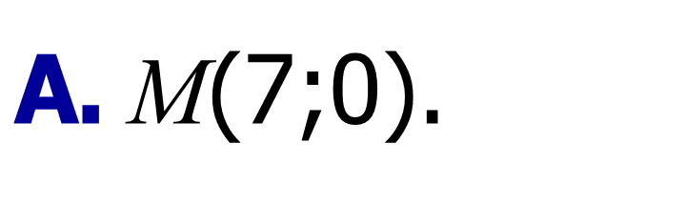
BÀI TẬP TRẮC NGHIỆM
Câu 6.
$\text{A}\text{. }$M(7;0).
$\text{B}\text{.}$ M(5;0)
C
$\text{C}\text{.}$M(3;0)
$\text{D}\text{.}$ M(9;0)
Bài giải
$$\text{Ch}\text{ọ}\text{n} \text{C}\text{.}$$
Notes:
Giữ lại từ các hiệu ứng 4. Các hiệu ứng dùng đồng nhất từ trái sang phải.
Viết $\overline{z}$ sai ở hiệu ứng 5.
Tách hiệu ứng 6 thảnh 2 hiệu ứng.

Slide 23



BÀI TẬP TRẮC NGHIỆM
Câu 7.
A
$$\text{C}\text{.}$$
$$\text{A}\text{. }$$
$\text{B}\text{.}$
$\text{D}\text{.}$
Bài giải
$$\text{Ch}\text{ọ}\text{n} \text{A}\text{.}$$
Notes:
Giữ lại từ các hiệu ứng 4. Các hiệu ứng dùng đồng nhất từ trái sang phải.
Viết $\overline{z}$ sai ở hiệu ứng 5.
Tách hiệu ứng 6 thảnh 2 hiệu ứng.

Slide 24
TIẾT HỌC KẾT THÚC
TRÂN TRỌNG CẢM ƠN CÁC EM HỌC SINH ĐÃ THEO DÕI
Notes:
Giữ lại từ các hiệu ứng 4. Các hiệu ứng dùng đồng nhất từ trái sang phải.
Viết $\overline{z}$ sai ở hiệu ứng 5.
Tách hiệu ứng 6 thảnh 2 hiệu ứng.

Slide 25

ĐĂNG KÝ TRỢ GIẢNG
GẮN KẾT CỘNG ĐỒNG GIÁO VIÊN
Subscribe my channel, please

